Slide 1

Implémenter un modèle de scoring

Slide 2






PROblematique :
Construire un modèle de scoring donnant une probabilité de faillite d’un client et un dashboard interactif
Présentation des données
Analyse exploratoire
Machine learning
Dashboard interactif
Distribution
Corrélations
GridsearchCV
Equilibrage des classes
Fonction coût métier
Analyse du modèle
Visite en ligne
Taille
Type
Valeurs manquantes

Slide 3
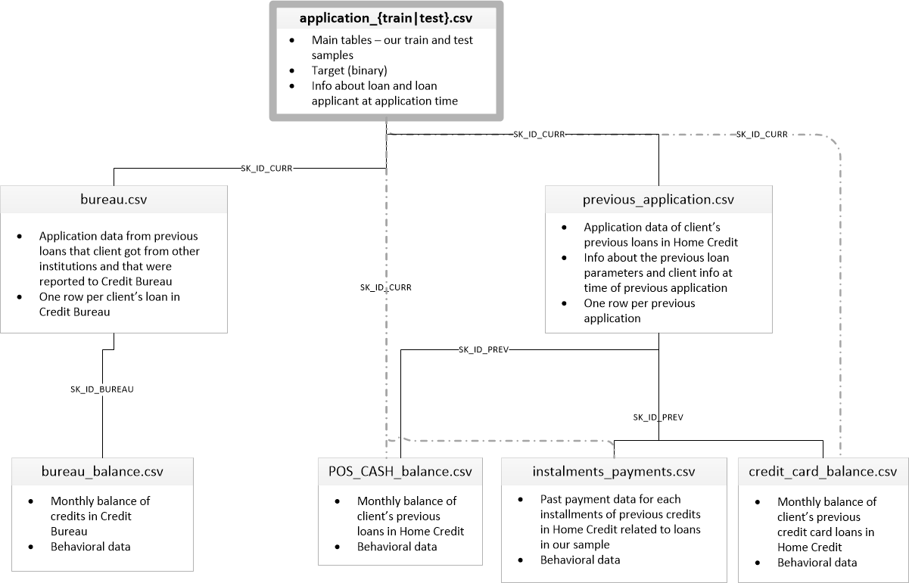
Présentation du jeu de données
Données kaggle:
https://www.kaggle.com/c/home-credit-default-risk/data
Plusieurs fichiers reliés par des identifiants uniques

Slide 4
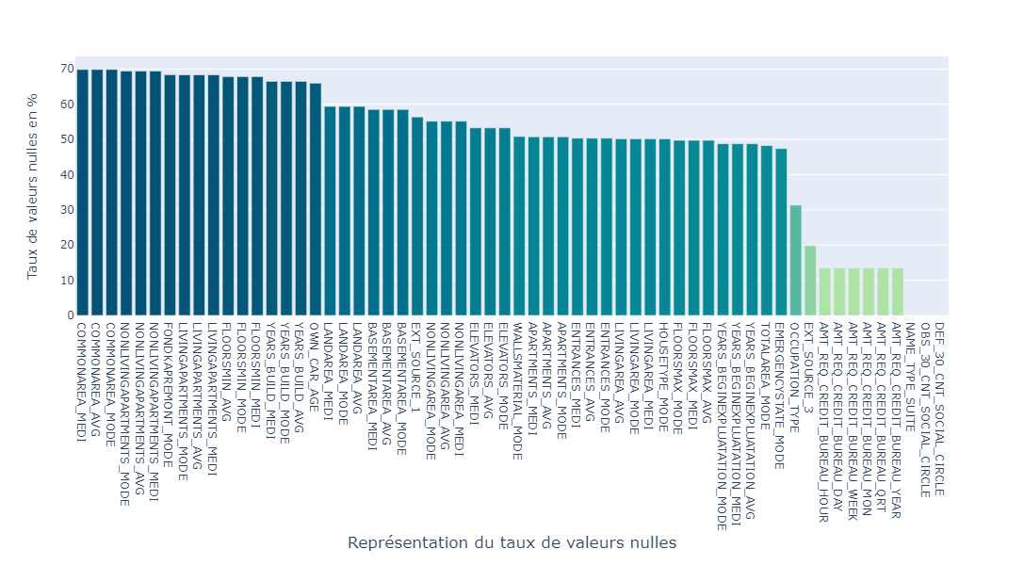
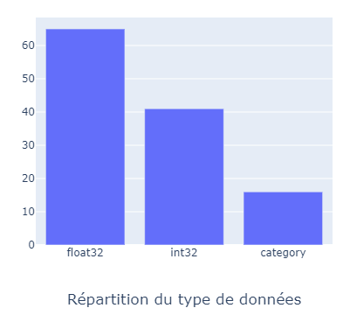
Présentation du jeu de données
Nombre de lignes (clients) : 307 511
Nombre de colonnes (variables) : 122 (incluant client_id et target)
Valeurs manquantes
Data types
Jeu de donnés conséquent : mise en place d’un échantillonnage en gardant les proportions de classe d’origine

Slide 5
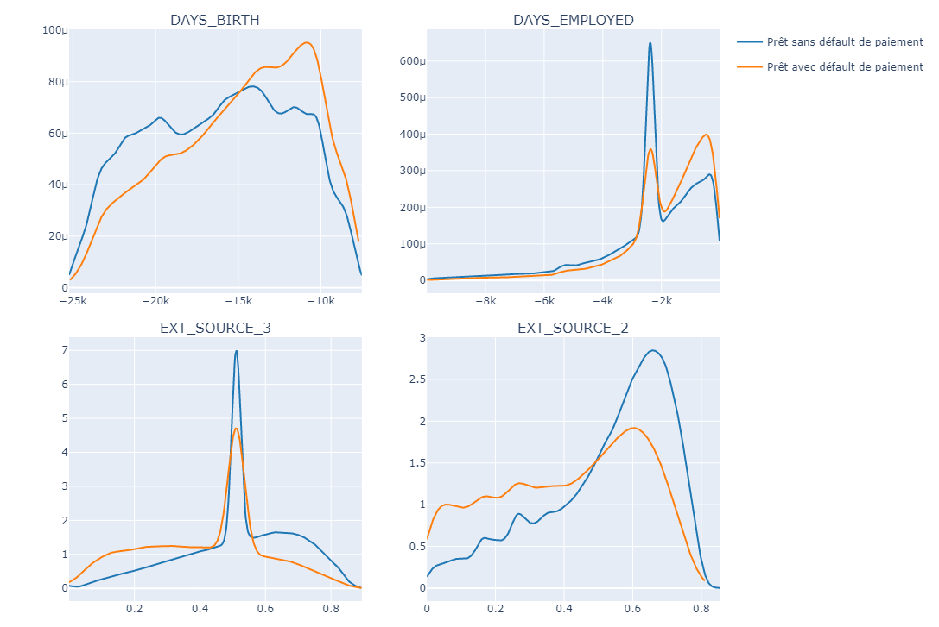
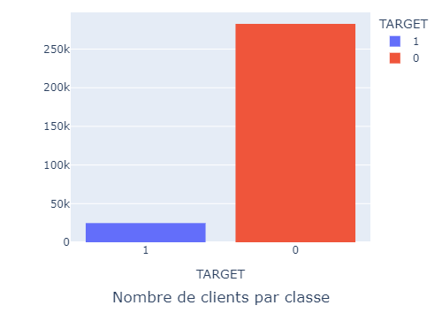
Analyse exploratoire
Target distribution 0 = client sans défaut de paiement 1 = client avec défaut de paiement
Corrélations
Déséquilibre important

Slide 6
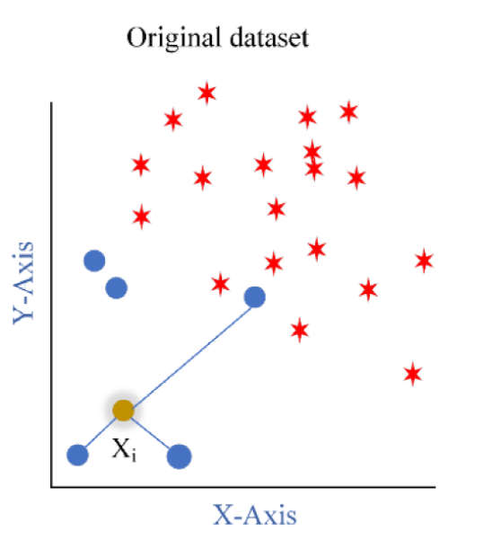
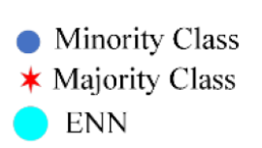
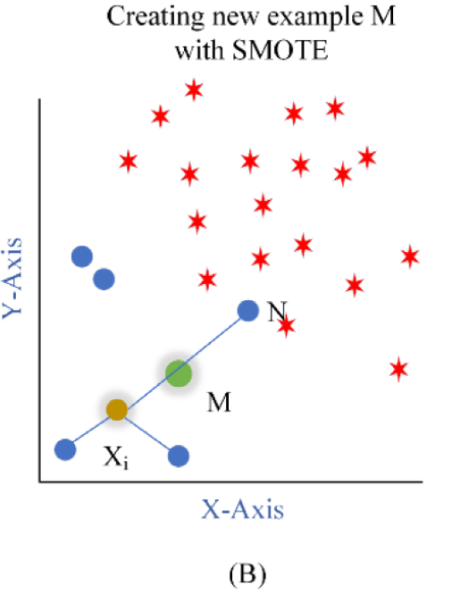
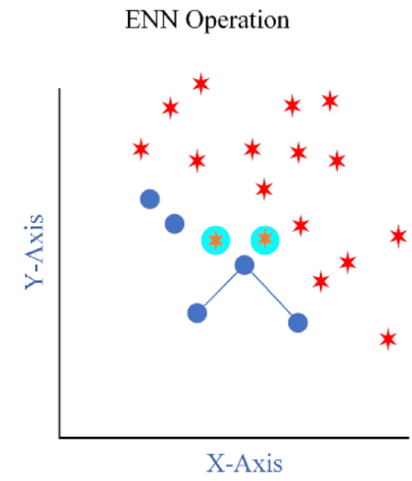
modelisation
Preprocessing
- Imputer valeur moyenne aux nan
- StandardScaler
- Encodage des catégories avec panda dummies
- Relier les différentes tables selon l’id client avec des transformations mathématiques (mean, max, sum, min)
SMOTEENN
- Combine oversampling et undersampling
- SMOTE Création de nouveaux individus
-Edited Nearest Neighbours Elimine le ‘bruit’ créé

Slide 7
modelisation
GridsearchCV
- Lgbm
- Random Forest
- Regression Logistique
- XGBoost
Cross Validation
- Utilisation de 3 folds
Fonction coût
- Différence en pondérant lorsque le modèle fait une erreur de prédiction de type faux négatif
diff = Σ |k*(y_true[i] - y_pred[i]) |
avec k=1 si y_true[i] = 0 et k=pondération sinon
Threshold et matrice de confusion
Classe prédite
Classe prédite
- Probablilité d’appartenance à chaque classe
- Threshold de 0,5
- Parcourir les probabilité de défaut de paiement pour sélectionner un nouveau threshold
 | 0 | 1
0 | 11247 | 234
1 | 889 | 130
 | 0 | 1
0 | 9085 | 2396
1 | 396 | 623
Classe réelle
Classe réelle
K = 7 Threshold = 0.19569081

Slide 8
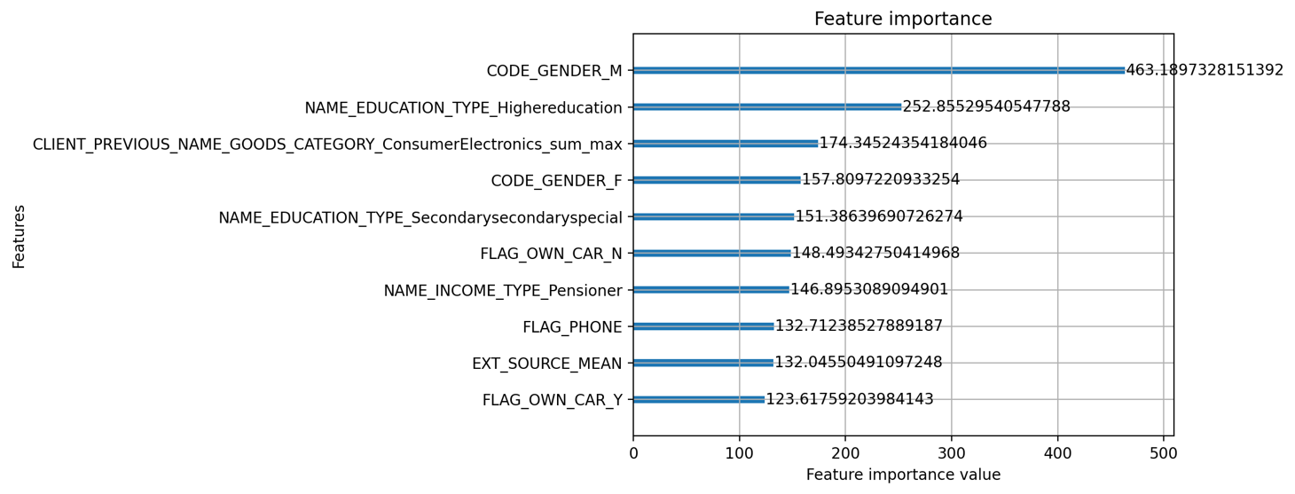
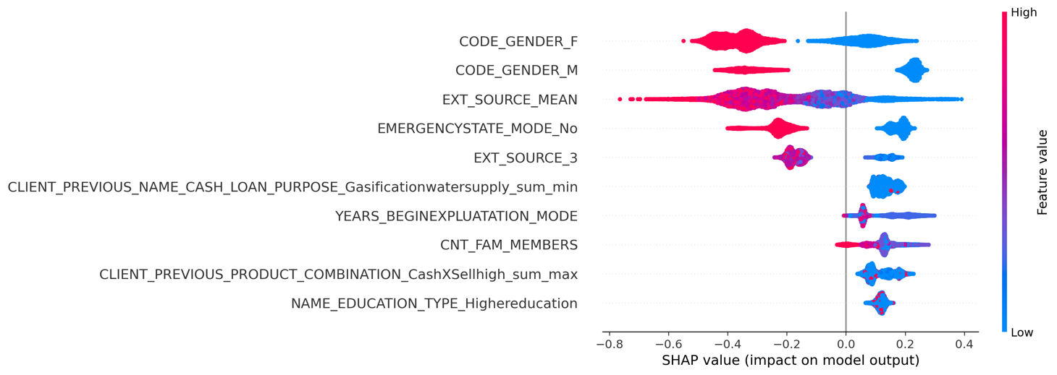
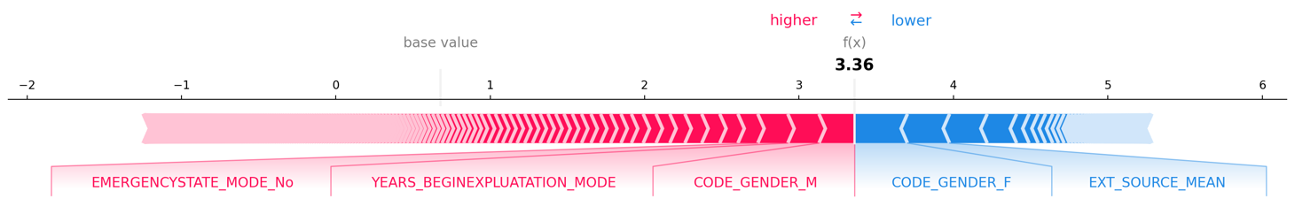
Explication du modèle
Feature importance
- Le gain représente la moyenne de la réduction de la fonction coût quand la feature est utilisée au niveau d’un noeud.
SHAP values
- Ecart de la prédiction par rapport à la valeur de base
- Calculées pour chaque individu
- Information supplémentaire sur l’impact de la variable en fonction de sa valeur

